Slide 1
Zabezpečenie bezdrôtových komunikačných sietí v inteligentných domácnostiach proti kybernetickým útokom
Bc. Lukáš Doubravský
14. 06. 2017
Notes:
Na 14minut priprav
Komisia č. 6s-SI
14. jún 2017, čas: 8.00 hod., miestnosť: 4.08
Predseda: doc. Ing. Ladislav Hudec, CSc. (FIIT STU Bratislava)
členovia: doc. RNDr. Daniel Olejár PhD. (FMFI KI Bratislava)
doc. Ing. Michal Čerňanský, PhD. (FPV KI UCMTrnava)
Ing. Dominik Macko, PhD. (FIIT STU Bratislava)
Ing. Ján Laštinec, PhD. (FIIT STU Bratislava)
tajomník: Ing. Rudolf Grežo

Slide 2
Motivácia
Bezpečnosť je hra na mačku a myš
bezpečnejšie,
efektívnejšie,
spotreba,
rýchlosť.
8-bitové zariadenia, inteligentná domácnosť
Notes:
Slabiny
Vypoctovy vykon zariadeni rastie

Slide 3
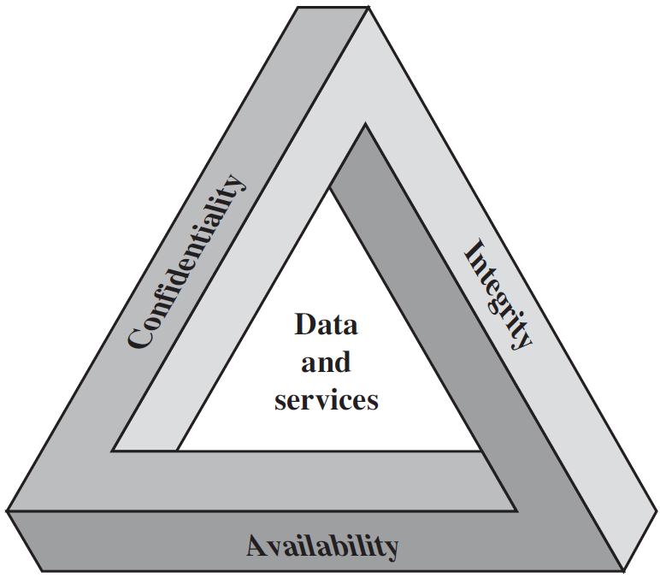
Informačná bezpečnosť

Slide 4
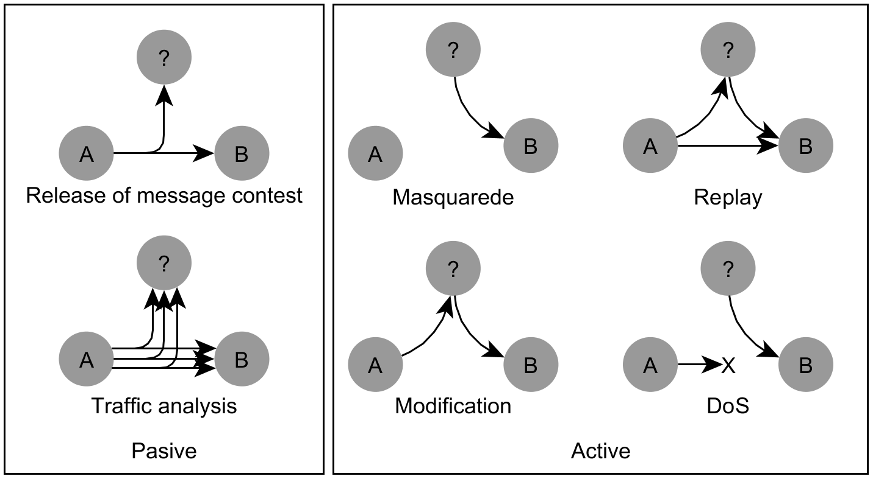
Typy útokov

Slide 5
Aktuálny stav vo WPAN 802.15
Zabezpečenie na transportnej ale aj aplikačnej vrstve
ANT: AES-128
Bluetooth: AES-CMAC (128)
Zigbee: AES-128
LoRaWAN: AES-128

Slide 6
Navrhnuté riešenie
HW
kryptolementy
Zabezpečiť komunikáciu medzi:
senzorom,
najbližším zariadením s výpočtovým výkonom (cloud, HUB)
Notes:
Po nadviazani doveri

Slide 7
Navrhnuté riešenie
centralizované riešenie,
PKI
RSA/ECC-AES + podpisové schémy
Certifikáty (ale predzdieľané “bezpečne” NFC)
Autentifikáciu na aplikačnej vrstve
ostatné aspekty inf. bezp. sa dajú zebezpečiť nad touto vrstvou
porovnané nezabezpečené riešenie, HW a SW zabezpečenie
Notes:
ANT o veľskost 100 4Hz
Po nadviazani doveri
Potvrdzovanie
Náhodné čisla
čas

Slide 8
Implementácia: Komunikačný protokol
DK Nordic Semiconductors nRF51422
C
ANT SoftDevice, 2.4 GHz
32bit architektúra
256 kB program, 16kB RAM
Medzi 2 zariadeniami
Zariadenie “Master” je osadený na NRF MotherBoard tlačidlá, LED, nastavuje zabezpečenie
Zariadenie “Slave“ prispôsobuje zabezpečeniu podľa prijatých správ, dekóduje, zakóduje a posiela naspäť

Slide 9
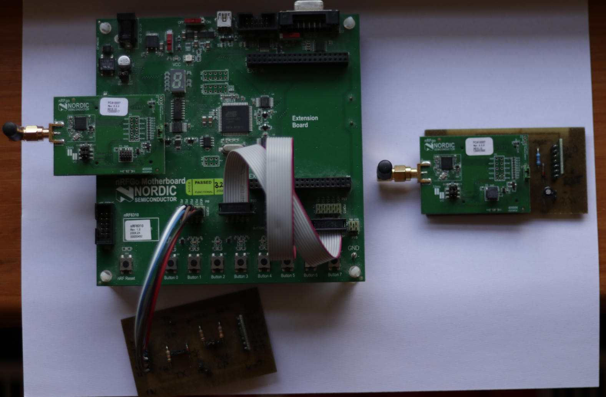
Implementácia: RF komunikácia TODO better photo

Slide 10
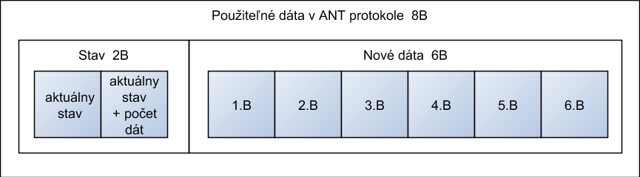
Implementácia: Segmentácia správ
Viac ako 8 bajtov, maximálne 254 bajtov
Príklad správ
FF FF prázdna správa
00 00 prázdna správa
01 03 01 FF nezabezpečená správa
03 03 prázdna správa

Slide 11
Implementácia: SW AES
Referenčná implementácia
TinyAES-128 C
CBC
Použitie viac-menej priamočiare

Slide 12
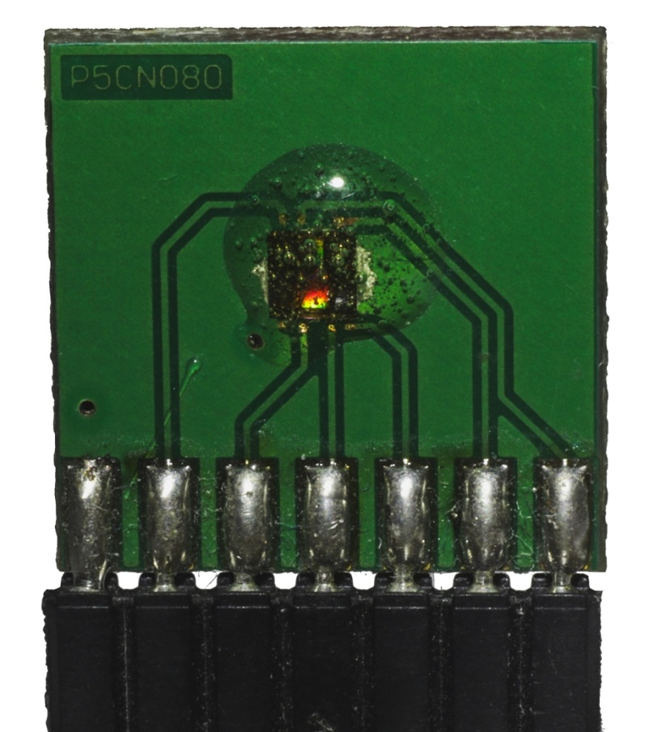
Implementácia: HW AES
Secure element
HW: NFC, RNG, RSA, ECC, AES, DES koprocesor apod.

Slide 13
Implementácia: ISO7816
Signály sú generované GPIO a HW periférií (PPI)
IO signál UART
2.667 MHz
7168 bps
ATR (answer to reset), nastavenie časovanie
Komunikácia
T=0 bajtová APDU
T=1 bloková APDU zabalené do bloku
LRC

Slide 14
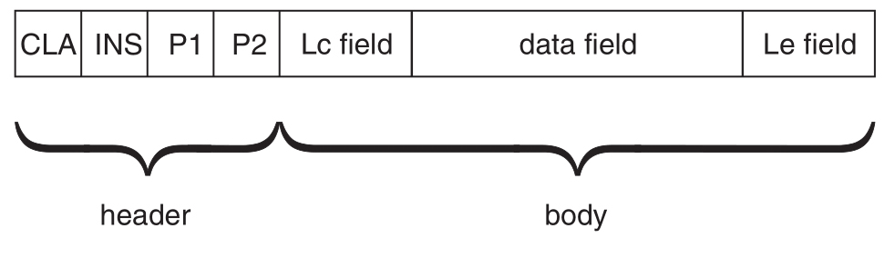
Implementácia: ISO7816 APDU (T=0)

Slide 15
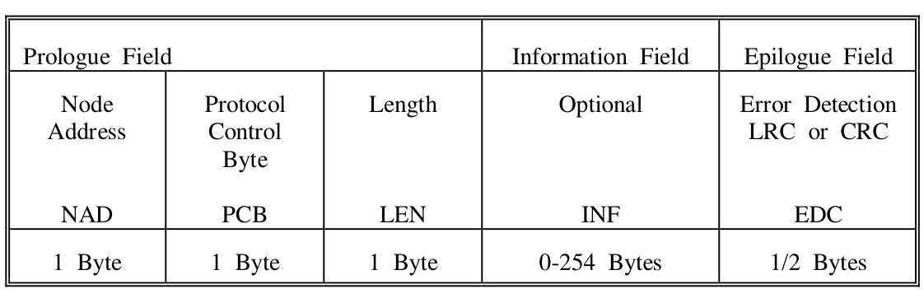
Implementácia: ISO7816 Blok dát (T=1)

Slide 16
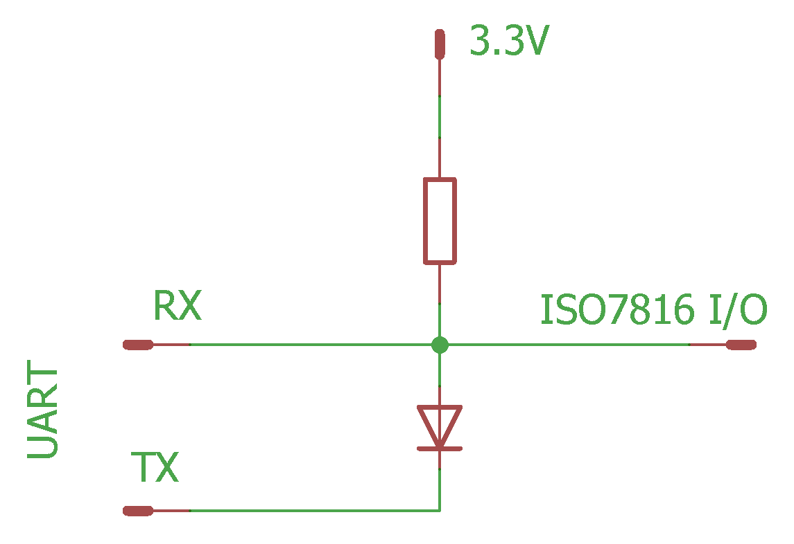
Implementácia-ISO7816 UART

Slide 17
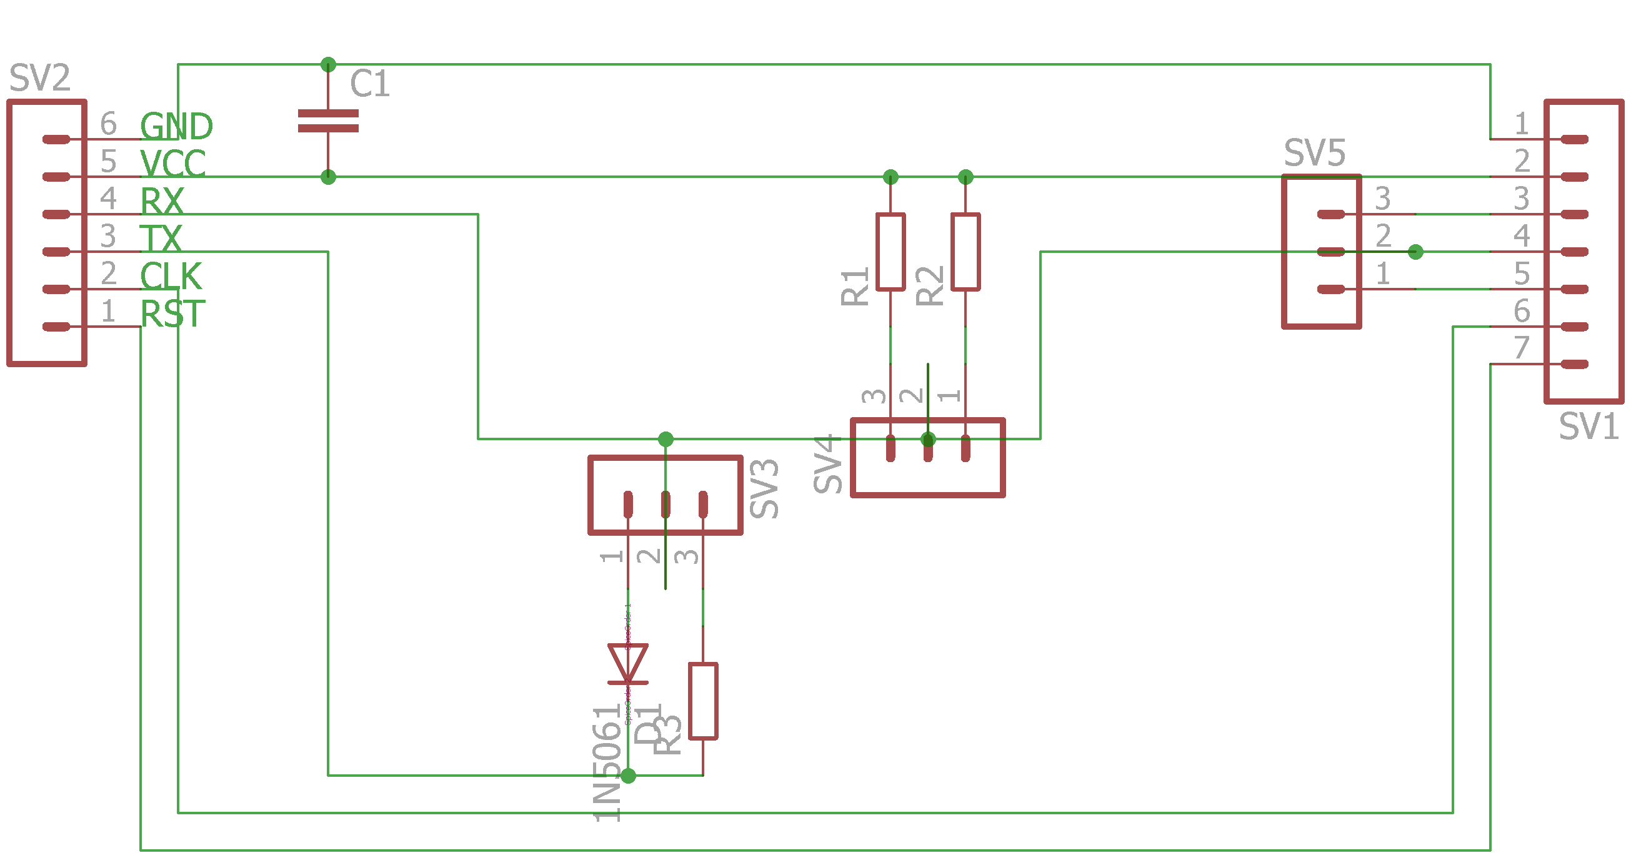
Implementácia: DPS I

Slide 18
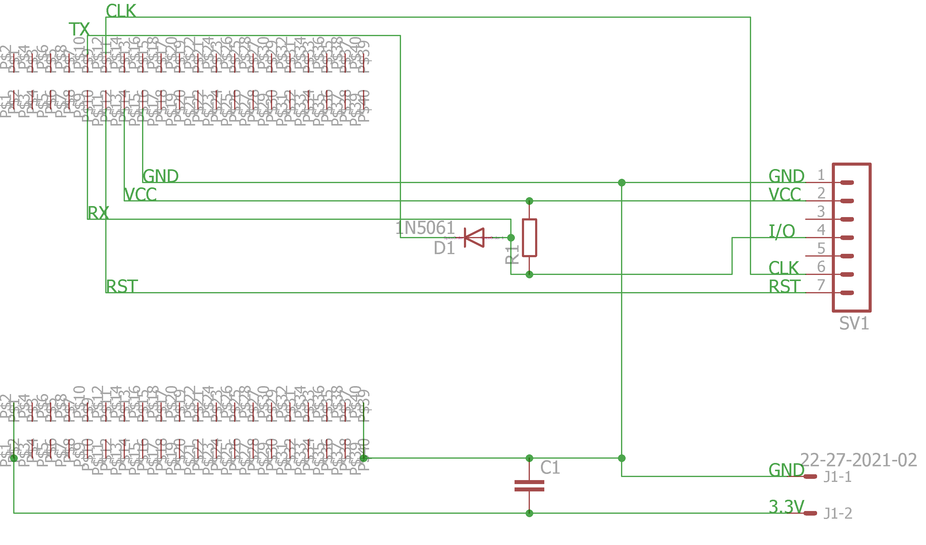
Implementácia: DPS II

Slide 19
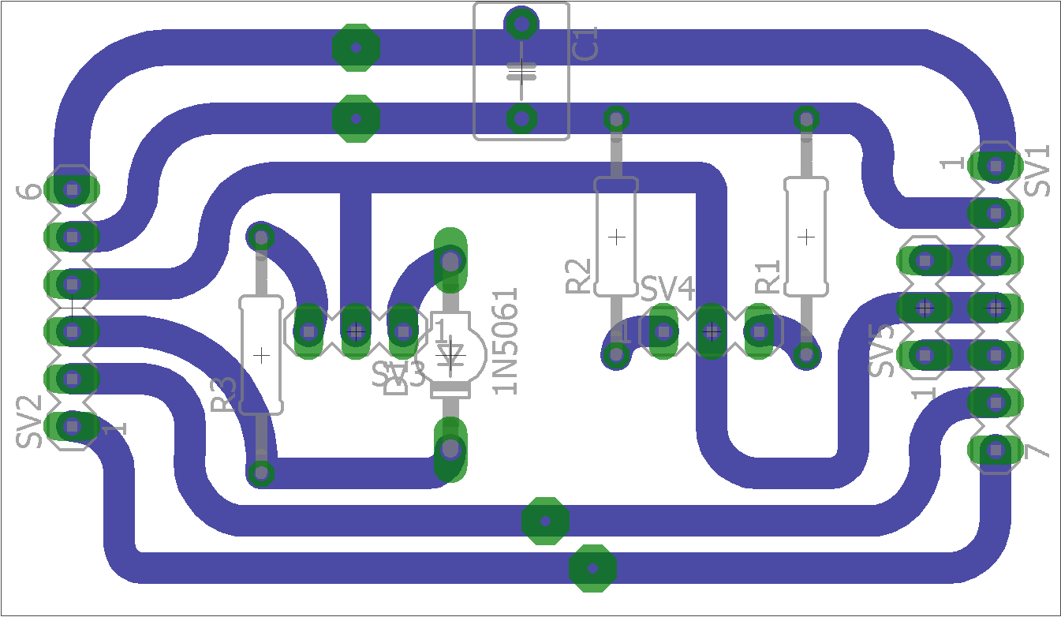
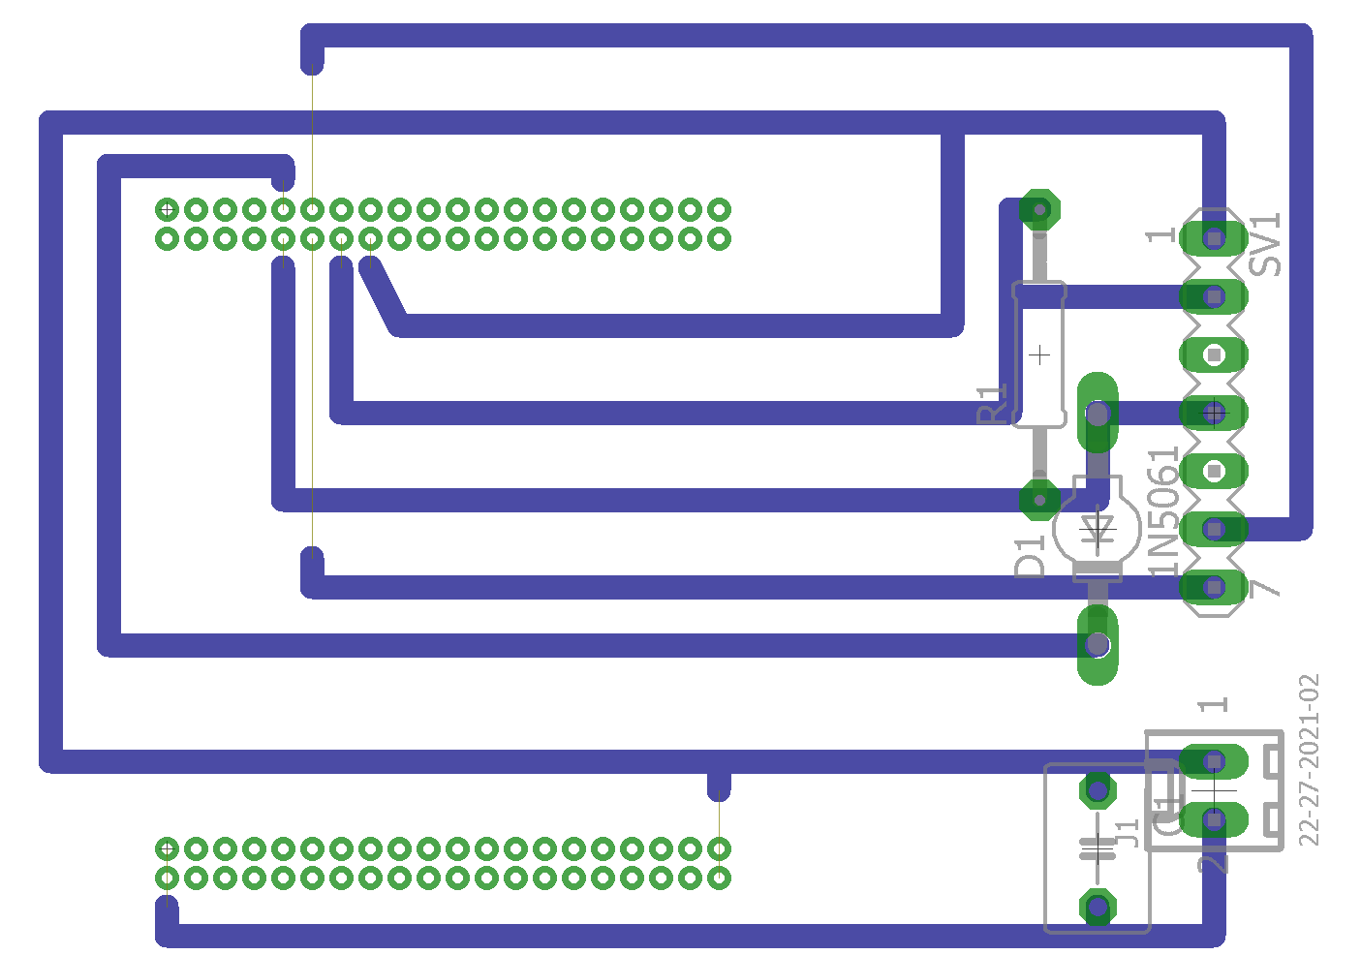
Implementácia: DPS

Slide 20
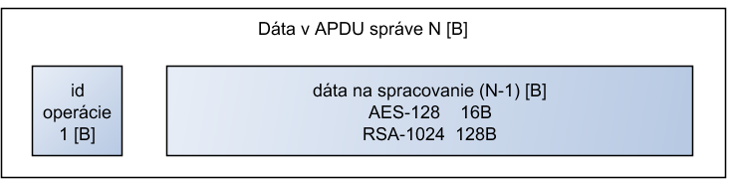
Implementácia: JC
Applet JC2.2.2
HW AES-128 CBC
APDU: Dáta
id operácie (enum), dáta
Notes:
Inicializácia po selekte
Rozhoduje
Kryptovanie/Dekryptovat

Slide 21
Implementácia: Konzola
Segger J-Link RTT (Real Time Transfer)
monitorovanie, testovanie,
testovacie výpisy,
výpis ATR správy,
vyhľadávanie card manažéra,
posielanie APDU správy blokovo/bajtovo,
posielanie preddefinovaných správ,
aktivácia, deaktivácia, resetovanie,
prehľadávanie inštrukcií,
luďsky čitateľný výpis stavu z odpovedi,
zmenenie baudovej rýchlosti.
Notes:
Desktop senzor

Slide 22
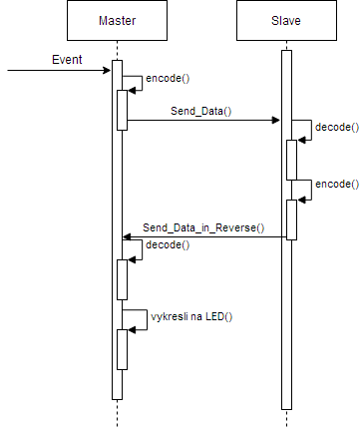
Testovanie
Notes:
Programovo generuju data,
200 hodnot
Implementovane timeout
treshold

Slide 23
Vyhodnotenie testovania
Typ zabezpečenia | Metriky
 | Pamäť programu [B] | SRAM [B]
Žiadne zabezpečenie | 7308 | 5696
SW AES 128 CBC | 11336 | 6104
HW AES 128 CBC | 18412 | 7960

Slide 24
Vyhodnotenie testovania
Typ zabezpečenia | Metriky
 | Prúdová spotreba [mA]
Žiadne zabezpečenie | 1.4
SW AES 128 CBC | 5.6
HW AES 128 CBC | 8

Slide 25
Vyhodnotenie testovania
Typ zabezpečenia | Metriky
 | Čas 200 [s] | Čas 1 interakcie [s]
Žiadne zabezpečenie | 258.35 | 1.29175
SW AES 128 CBC | 546.75 | 2.73375
HW AES 128 CBC | 1638.47 | 8.19235

Slide 26
Vyhodnotenie testovania
Typ zabezpečenia | Metriky
 | Network overhead [B]
Žiadne zabezpečenie | 1x12
SW AES 128 CBC | 3x12
HW AES 128 CBC | 3x12

Slide 27
Sebakritika: čo sa nepodarilo
RSA SW knižnice
RSA HW (odhad)

Slide 28
Sebakritika: čo sa nefungovalo podľa predstáv
Výsledky opačné, ako sa predpokladalo
v porovnaní s FPGA
GPIO, periférie, komunikácia, program, RAM
postrácanie ANT paketov: po komunikácií s krypto-elementom

Slide 29
Záver
Identifikované slabiny daných technológií so Smart kartami
Na základe výsledkov sa dá spraviť odhad riešenia pomocou PKI
Riešenie je vhodné:
reálnych aplikáciách (štandardizované, bezp.),
na rýchlejšie siete,
malé množstvo dát.

Slide 30
Plány do budúcna
Spracovanie RF komunikácie pomocou udalostí:
Programová synchronizácia (program, chyby)
overenia na iných komunikačných protokoloch,
väčšiu sieť,
testovanie zásobníka v neštandardných situáciach,
testovanie, sniffer, Unit testy,
Urýchlenie výpočtov/komunikácie s ISO7816:
vyššia rýchlosť CLK (nábežné časy, šum),
Secure messaging,
manuálny: select, upload, install (reprogramovanie).

Slide 31
Otázky
Motivácia
Informačná bezpečnosť
Typy útokov
Aktuálny stav vo WPAN 802.15
Navrhnuté riešenie
Implementácia
Komunikačný protokol
RF komunikácia
Segmentácia správ
SW AES-128 a HW AES-128
ISO7816, APDU, blok dát, UART
DPS
JavaCard
Konzola
Testovanie a vyhodnotenie
Sebakritika
Čo sa nepodarilo
Čo sa nefungovalo podľa predstáv
Záver
Plány do budúcna

Slide 32
Používané technológie
Viac marketing ako technológie
iControl Networks: ZigBee, Z-Wave
BeeWi: Bluetooth
Samsung SmartThings hub: WiFi, Z-Wave, LAN, ZigBee

Slide 33
Odporúčané aplikácie sietí
NFC
RFID
ANT
Bluetooth
ZigBee
SigFox/LoRa WAN
WiFi
GSM
Veľkosť siete
Flexibilita
Spotreba
Kom. rýchlosť
Dosah
Notes:
Veľkosť siete, rozšíriteľnosti
Rychlost, cena,
Frekvencia nosnej vlny
Prenosove ryhlosti
kódovania

Slide 34
Prečo komunikačný protokol ANT?
Nutné na niečom overiť riešenie, fyzické výsledky
generické riešenie (roznorodosť)
vždy bude nutnosť optimalizácie na HW
bol po ruke

Slide 35
Najčastejšie dôvody porúch
predpoklad že najmä kvôli
komunikácia s kryptoelementom (atomicky)
zmeškanie časového okna pre posielanie: rozsynchronizovanie protokolu
Protiopatrenia
predpripravovanie dát, posielanie neskôr
SoftDevice: kontrola, či sa nič neposiela

Slide 36
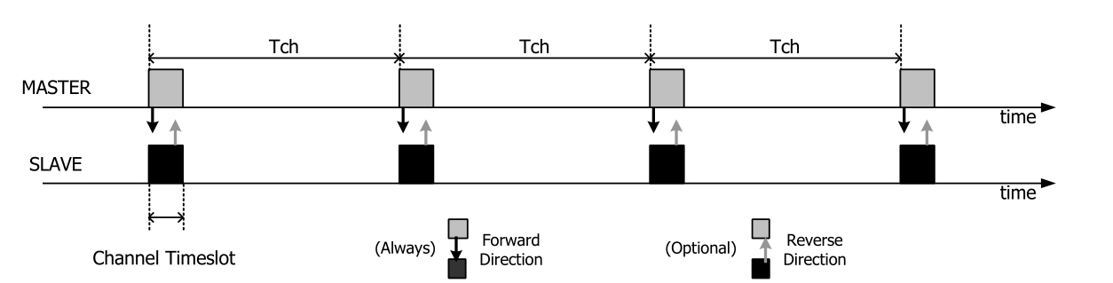
Najčastejšie dôvody porúch

Slide 37
Ako urýchliť HW kryptovanie?
vyššia rýchlosť ext. CLK pomocou GPIO
dedikovaný periférie pre ISO7816 (atmel)
konverter na ISO7816
bude to niečo stáť
vývoj,
narastie veľkosť programu,
možnosť výskytu chýb.

